Slide 1
MÉtodos de la Investigación SOCIAL

Slide 2
El proceso de investigación
Feed forward (FF)
Revision de la literatura
Feed forward
(FF)
Revision de los conceptos y teorias
Definiendo el problema de investigación
Diseño de investigación (inlcuye el diseño de la muestra)
Formulación de hipótesis
Recolección de datos (ejecución)
Análisis de los datos
Interpretación y reporte
Revision de investigaciones previas y hallazgos
F
F
Feed back (F)

Slide 3
Piense en un tema o fenómeno que le interese
¿En 10 años, se imagina investigando?¿Dónde?¿Con quién?

Slide 4
2° Identifica un arco temporal del ciclo de vida y grafica el fenómeno en ese arco temporal
(dibujando una línea de cómo esa variable se comportaría a lo largo del tiempo)
Fenómeno o
Variable de Interés
--------------------------TIEMPO ---------------------------

Slide 5
La metodología longitudinal estudia la novedad, el cambio, individual y colectivo
Los MISMOS INDIVIDUOS son evaluados repetidamente a lo largo del tiempo

Slide 6
Dos objetivos de los estudios longitudinales: → EXPLICANDO LA RELACIÓN ENTRE VARIABLES: dar robustez a las hipótesis causales → EXPLICANDO EL CAMBIO/ESTABILIDAD DE LOS FENÓMENOS

Slide 7
Preguntas, objetivos y niveles
Notes:
NOS HACEMOS ESTA PREGUNTA PARA COMENZAR

Slide 8
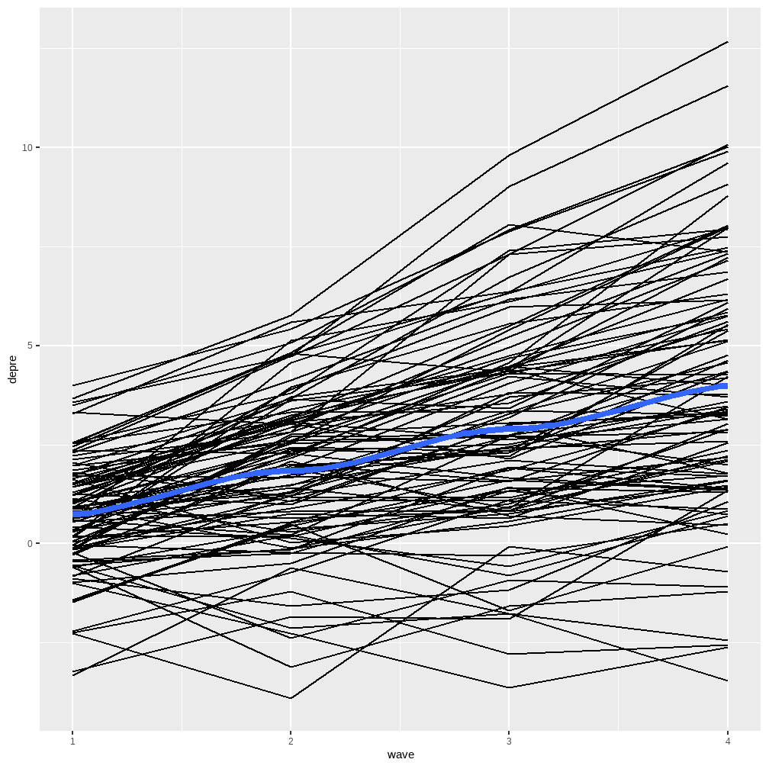
tipos de preguntas
Cambio dentro de cada individuo
Diferencias inter-individuales en el cambio
¿Cómo cambia cada persona con el tiempo?
¿Qué predice diferencias entre las personas en sus cambios?

Slide 9
tipos de preguntas
Cambio dentro de cada individuo
Diferencias inter-individuales en el cambio
¿Cómo cambia cada persona con el tiempo?
¿Qué predice diferencias entre las personas en sus cambios?
¿Cómo cambia la capacidad de lectura de cada niño/a entre los 6 y los 16 años?
¿Se puede predecir diferencias en los cambios que toman lugar entre los 6 y los 16 años de acuerdo con la presencia o ausencia de un discapacidad en la lectura?

Slide 10
Cambio intra-individual:
- Fases de continuidad/discontinuidad
- Cómo cambia una persona a lo largo del tiempo en un atributo
Cambio inter-individual:
- Qué explica que las personas cambien de manera diferente a lo largo del tiempo en ese atributo
- Cómo ese cambio afecta a otros resultados (en otros atributos) en el desarrollo de las personas

Slide 11
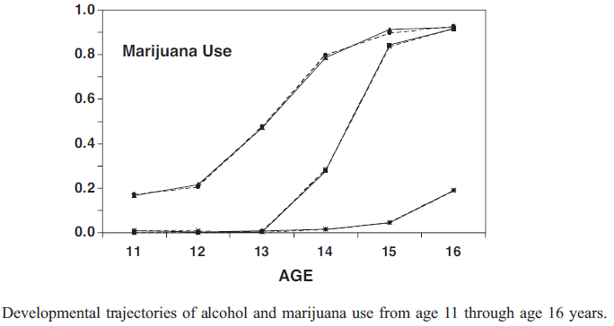

Wanner, B., Vitaro, F., Ladouceur, R., Brendgen, M., & Tremblay, R. E. (2006). Joint trajectories of gambling, alcohol and marijuana use during adolescence: A person-and variable-centered developmental approach. Addictive Behaviors, 31(4), 566-580.

Slide 12

¿Cómo ha cambiado la opinión de las personas sobre qué votar en las elecciones presidenciales del 2025?
¿El cambio en la opinión sobre por quién votar, será diferente en función de la comuna de residencia?
Marzo
diciembre

Slide 13
OBJETIVOS DE LAS PREGUNTAS
¿Cómo cambia cada persona con el tiempo?
¿Qué predice diferencias entre las personas en sus cambios?
DESCRIPTIVA
Caractericemos la forma o patrón de cambio de cada persona a lo largo del tiempo.
Por ejemplo, ¿es el cambio lineal o no lineal?
RELACIONAL
Examinamos la asociación entre los predictores y las formas o patrones de cambio.
Por ejemplo, ¿diferentes tipos de personas experimentan diferentes patrones de cambio? ¿Qué predictores están asociados con qué patrones?

Slide 14
NIVELES DE INTERÉS DE LA pregunta
¿Cómo cambia cada persona con el tiempo?
¿Qué predice diferencias entre las personas en sus cambios?
El foco es intra-individuo.
Se describe la forma de cambio de cada persona.
El foco es entre-individuos.
Se describen las diferencias entre-individuos en el cambio (formas o patrones de trayectorias diferentes entre grupos de personas), las cuales también se pueden predecir.
¿Cómo cambia la capacidad de lectura de cada niño/a entre los 6 y los 16 años?
¿Se puede predecir diferencias en los cambios que toman lugar entre los 6 y los 16 años de acuerdo con la presencia o ausencia de una dificultad en la lectura?

Slide 15
CARACTERÍSTICAS DE UN ESTUDIO DEL CAMBIO
Notes:
NOS HACEMOS ESTA PREGUNTA PARA COMENZAR

Slide 16
Diseños de investigación según cantidad de oleadas de datos (puntos de medición)
Diseños transversales, también conocidos como transeccionales o cross-seccionales
Estudios con una única oleada de datos (un punto de medición) (Tiempo 1)
Algunas limitaciones:
Efecto cohorte
Sesgos de selección

Slide 17
Diseños de investigación según cantidad de oleadas de datos (puntos de medición)
Diseño de dos olas
Estudios con dos oleadas de datos (dos puntos de medición) (Tiempo 1, Tiempo 2)
Algunas limitaciones:
No hay información respecto a la forma o patrón de la trayectoria
Error de medición

Slide 18
Diseños de investigación según cantidad de oleadas de datos (puntos de medición)
Diseños longitudinales
Estudios con tres o más oleadas de datos (tres o más puntos de medición) (Tiempo 1, Tiempo 2, Tiempo n)
En general, más olas (puntos de medición) son siempre mejores pero ello implica más costos.
https://youtu.be/8KkKuTCFvzI

Slide 19

https://coes.cl/encuesta-panel/
Notes:
NOS HACEMOS ESTA PREGUNTA PARA COMENZAR

Slide 20
Equipo
Roberto González
Profesor Titular Escuela de Psicología PUC. Investigador Principal COES, Coordinador estudio ELSOC
Daniel Miranda
Profesor Asistente, Departamento de Psicología UCHILE. Investigador Asociado COES
Daniela Olivares Collío
Coordinadora Técnica ELSOC
Matías Bargsted
Profesor Asociado Instituto de Sociología PUC. Investigador Asociado COES
Ana Figueiredo
Profesora Asociada Instituto de Ciencias Sociales UOH (Rancagua). Investigadora Asociada COES
Gustavo Ahumada
Asistente de Investigación ELSOC
Andrés González
Asistente de Investigación ELSOC
20

Slide 21
Datos de la muestra
Diseño: Estudio cuantitativo por medio de un cuestionario estructurado.
Periodo de aplicación: Entre Julio y Noviembre para los años 2016 a 2018; cuarta medición entre el 21 de noviembre de 2019 y 9 de marzo de 2020; quinta medición entre el 30 de enero de 2021 hasta mediados de junio; y sexta medición entre Julio y Octubre de 2022. La séptima medición se aplicó entre diciembre de 2023 y marzo de 2024.
Población objetivo: Hombres y mujeres de 18 a 75 años, residentes habituales de viviendas particulares ocupadas, en zonas urbanas, localizadas en 40 ciudades (92 comunas, 13 regiones) del país.
Diseño Muestral: Probabilístico, estratificado (por tamaño de ciudades), por conglomerados y multietápico.
Unidades de Muestreo: Primer se eligen ciudades (UPM), luego manzanas (USM), y sub-bloques y viviendas (UTM). La unidad final de selección es la persona.
Formato de Cuestionario y medición: La mayor parte de la muestra fue encuestada de manera presencial (CAPI), una fracción menor fue encuestada bajo modalidad telefónica (CATI). Para quienes fueron encuestados telefónicamente, se adaptó la extensión del cuestionario y de las preguntas.
21

Slide 22
Dimensión longitudinal del diseño
2016
2017
2018
2019
2020
2021
2022
2023
Muestra 1
Ola 1
Ola 2
Ola 3
Ola 4
Ola 5
Ola 6
Ola 7
Ola 1
Ola 2
Ola 3
Ola 4
Ola 5
Muestra 2
Terminada Suspendida por pandemia
22

Slide 23
Etapas de selección en el diseño muestral
Ciudades
Elegidas aleatoriamente en estratos definidos con más de 10.000 habitantes (40)
Bloques
(Manzanas)
Elegidas aleatoriamente (1.067)
Hogares
Elegidas aleatoriamente en etapas previas (PSU)
Individuos
Elegidos aleatoriamente entre miembros del hogar mayores de 18 años
23

Slide 24
Atrición de la muestra original y de la muestra de refresco.
 | Muestra Original |  | Muestra Refresco
Medición | Muestra lograda | Atrición | Muestra lograda | Atrición
2016 | 2,927
2017 | 2,473 | 15.5%
2018 | 2,229 | 9.9% | 1,519
2019 | 2,153 | 3.4% | 1,264 | 16.8%
2021 | 1,739 | 19.2% | 1,001 | 20.8%
2022 | 1,728 | 0.6% | 1,002 | - 0.1%
2023 | 1,737 | - 0.5% | 989 | 2.3%
Nota: Para efecto de los análisis que se reportan a continuación, se seleccionaron 1.303 personas que participaron en las siete olas de la muestra original y 770 que participaron en las cinco olas en la muestra refresco.
24

Slide 25
25

Slide 26
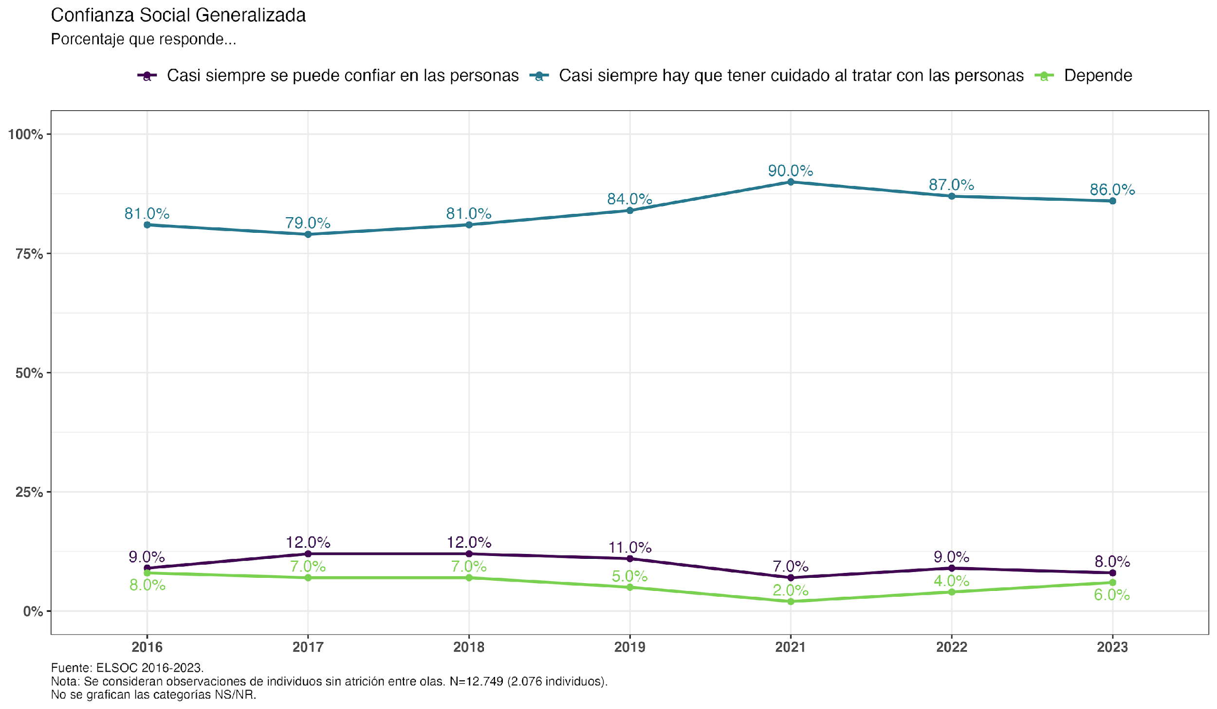
26

Slide 27
27

Slide 28
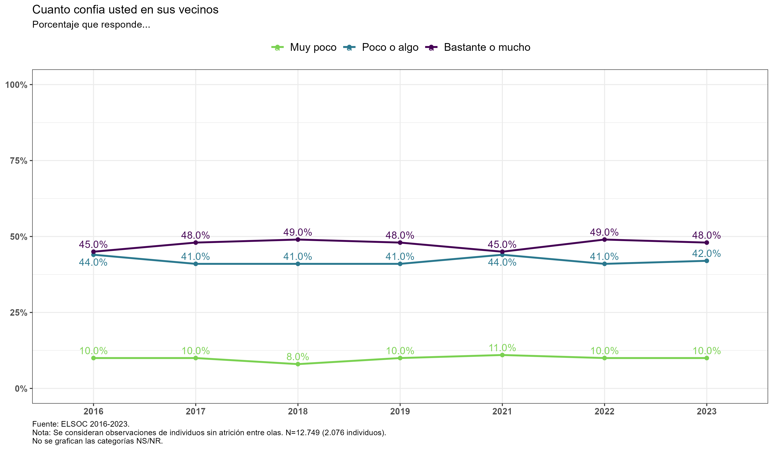
28

Slide 29
29

Slide 30
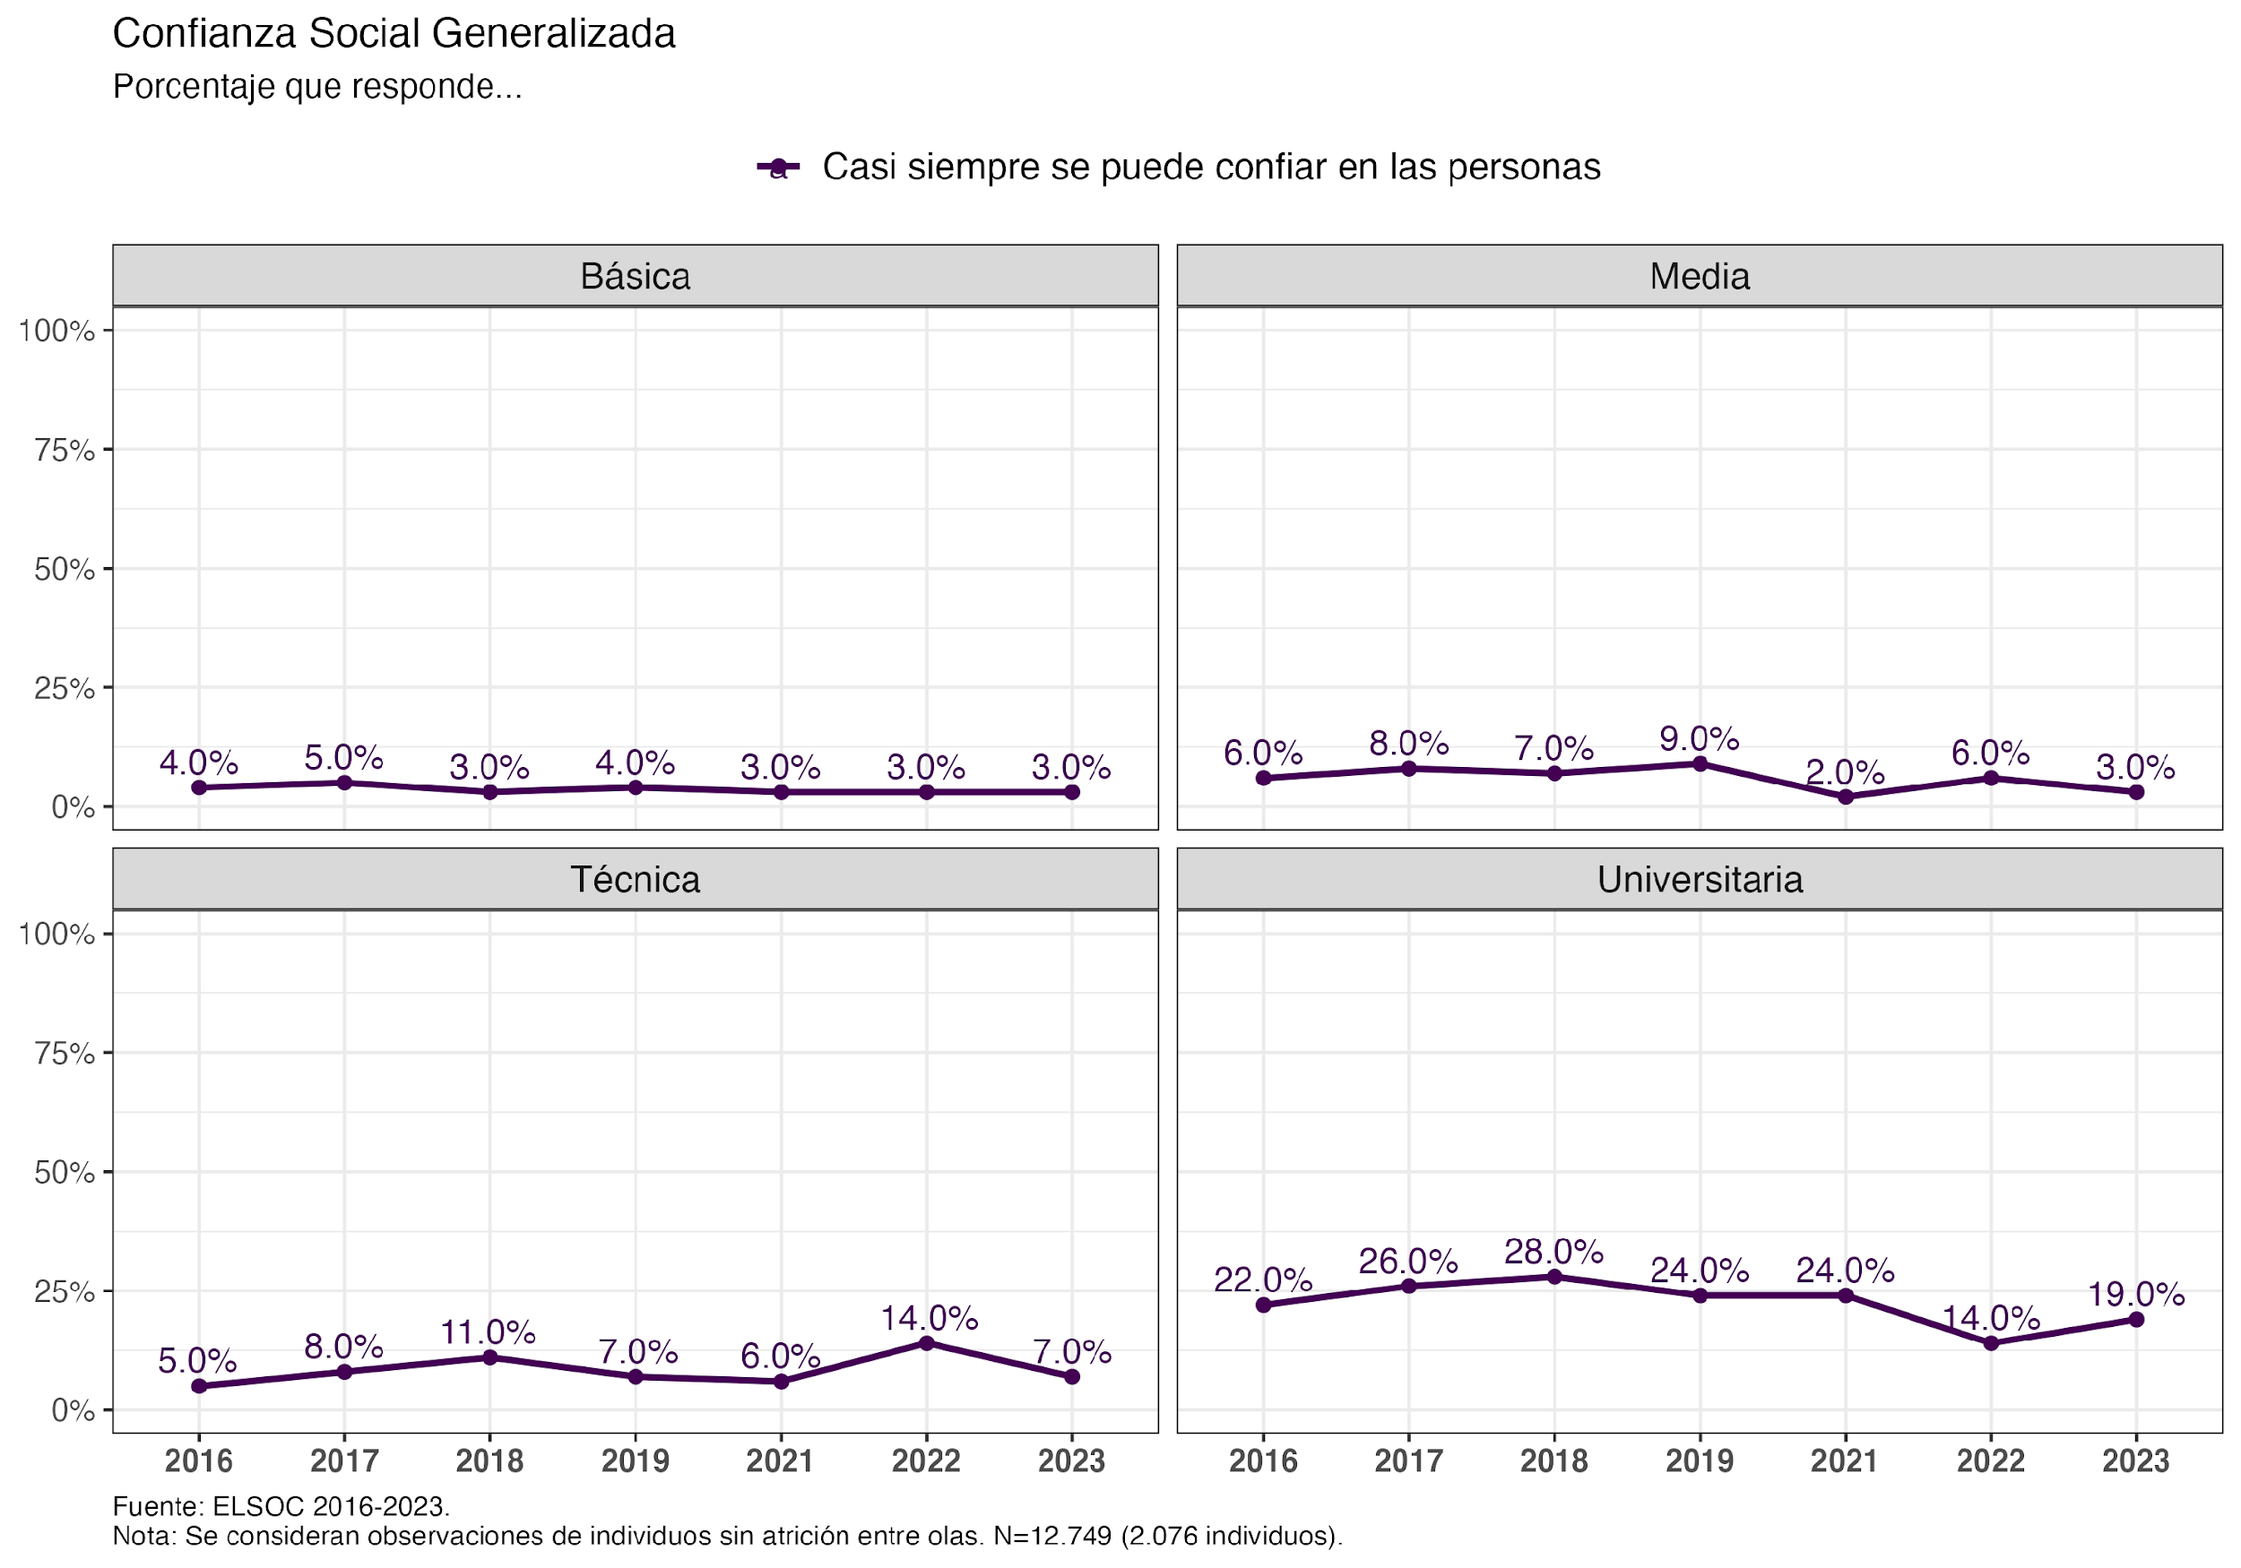
30

Slide 31
31

Slide 32
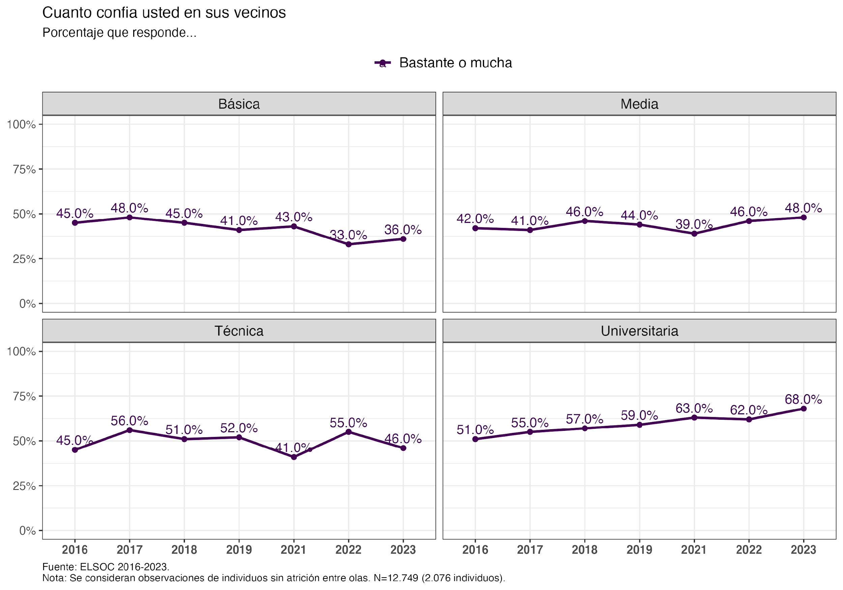
32

Slide 33
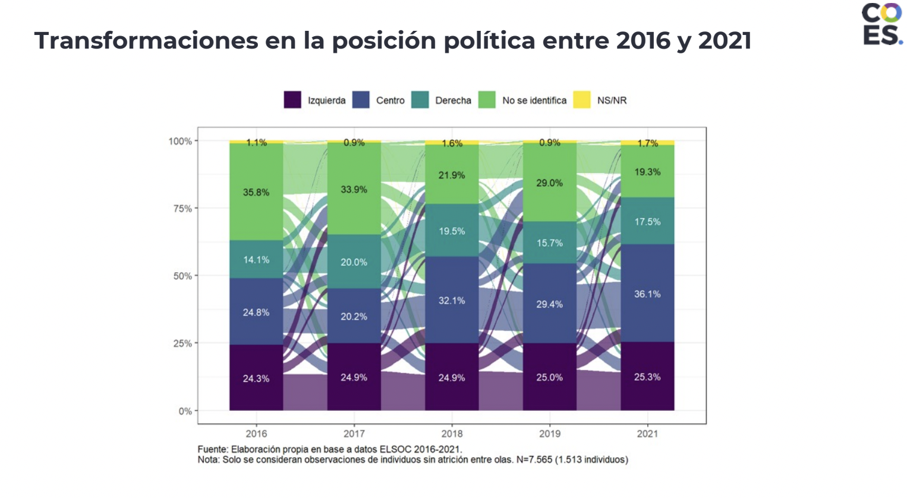

Slide 34
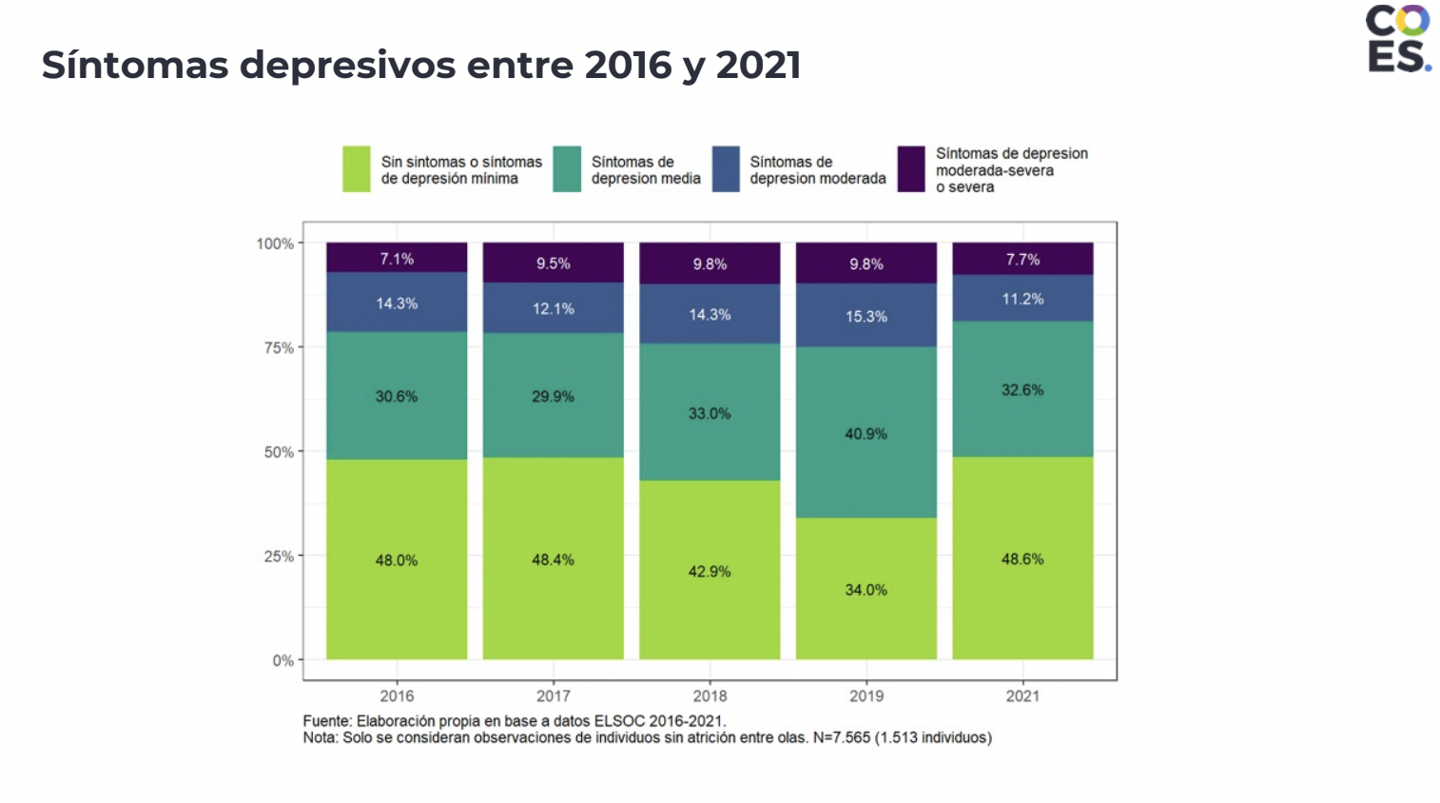

Slide 35
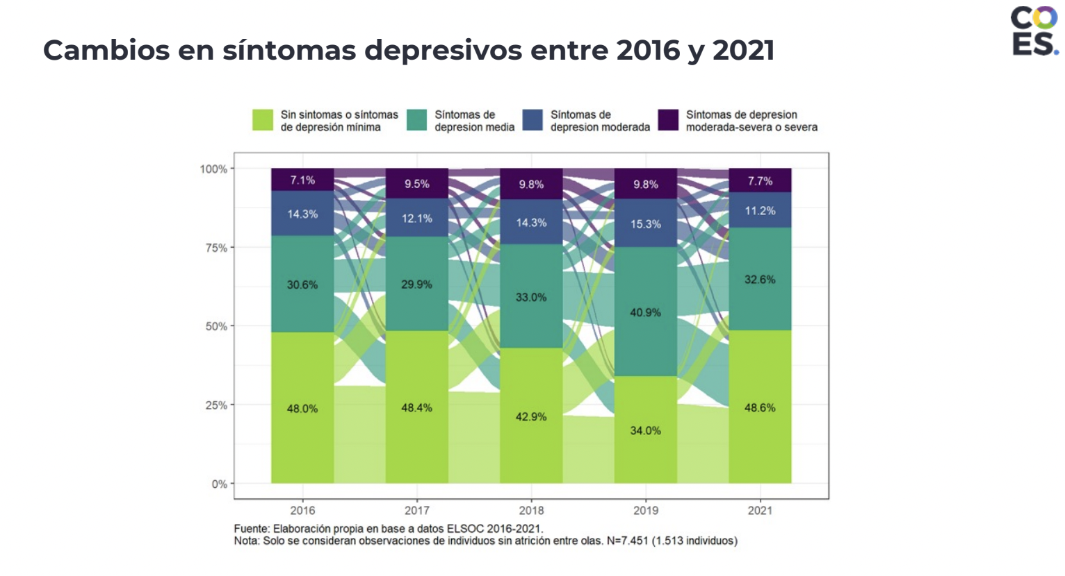

Slide 36
Una métrica sensible para registrar el tiempo
El tiempo es el predictor fundamental en cada estudio del cambio; debe medirse de forma confiable y válida.
Ejemplos de métricas:
Edades particulares
Niveles escolares
Un estudio puede poseer varias métricas plausibles para el tiempo.
Por ejemplo, respecto a la longevidad de un automóvil…
Cantidad de meses del vehículo
Cantidad de viajes realizados con el vehículo
Cantidad de kilómetro realizados con el vehículo
Cantidad de cambios de aceite realizados al vehículo
Cantidad de veces que se ha encendido el vehículo
Descriptiva

Slide 37
Una métrica sensible para registrar el tiempo
Es importante elegir una métrica para el tiempo que refleje la cadencia que se espera sea más útil para la variable de interés que se va a medir de modo repetido.
Las olas (puntos de medición) pueden estar espaciadas (separadas) por interválos iguales o diferentes de tiempo.
Si espera un cambio rápido durante algunos períodos de tiempo, debe recopilar más datos en esos momentos. Si espera poco cambio durante otros períodos, separe más las mediciones.
No es necesario que cada persona tenga registrado el mismo número de olas (puntos de medición).
Descriptiva

Slide 38
Un resultado cuyos valores cambian sistemáticamente con el tiempo
Equiparabilidad
Las puntuaciones de resultados deben ser comparables a lo largo del tiempo, un valor dado del resultado en cualquier ocasión debe representar la misma "cantidad" del resultado en cada ocasión.
Los resultados deben ser igualmente válidos en todas las ocasiones de medición.
Por ejemplo, una medida válida de habilidad matemática entre niños pequeños se puede convertir en una medida de memoria entre adolescentes.
Descriptiva

Slide 39
Breve ejercicio
Notes:
NOS HACEMOS ESTA PREGUNTA PARA COMENZAR

Slide 40
Ejercicio
¿Qué diseño de investigación (transversal o longitudinal) se describe en cada uno de los siguientes ejemplos?
1. Un estudio de los cambios en la inteligencia durante la edad adulta que examina las habilidades intelectuales en los mismos 1.500 individuos cada década desde los 50 a los 80 años
2. Un examen de los cambios de la niñez en el desarrollo social que muestrea de manera representativa y luego compara a 18,000 participantes asignados a grupos de niños de 4, 8 y 12 años

Slide 41
Ejercicio
¿Qué diseño de investigación (transversal o longitudinal) se describe en cada uno de los siguientes ejemplos?
1. Un estudio de los cambios en la inteligencia durante la edad adulta que examina las habilidades intelectuales en los mismos 1.500 individuos cada década desde los 50 a los 80 años
Longitudinal
2. Un examen de los cambios de la niñez en el desarrollo social que muestrea de manera representativa y luego compara a 18,000 participantes asignados a grupos de niños de 4, 8 y 12 años
Transversal

Slide 42
Ética de la investigación social

Slide 43
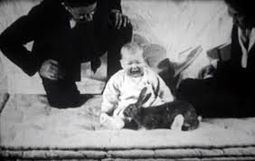
¿Realmente lo vale?

Slide 44
¿Los/as participantes están en riesgo?
¿Qué tipo de riesgo?
Daños físicos, sociales, emocionales

Slide 45
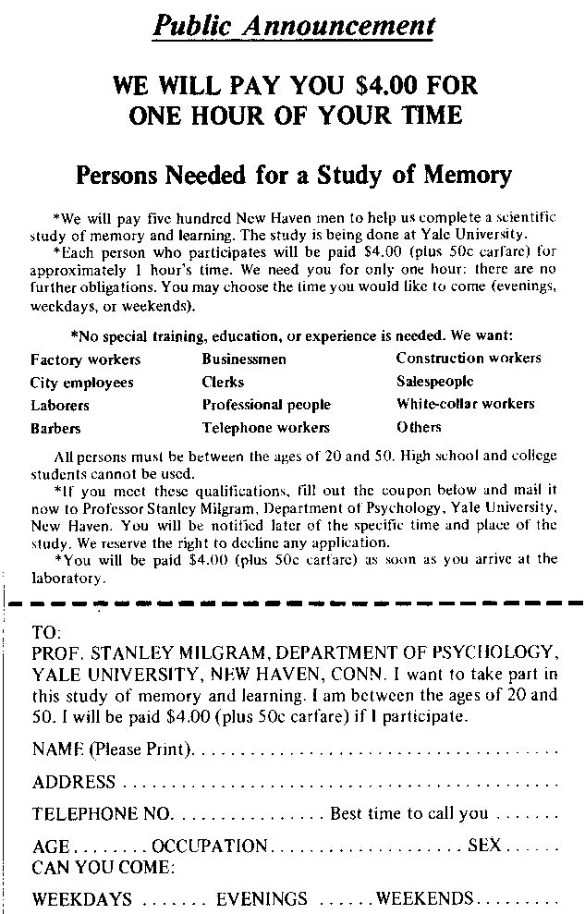
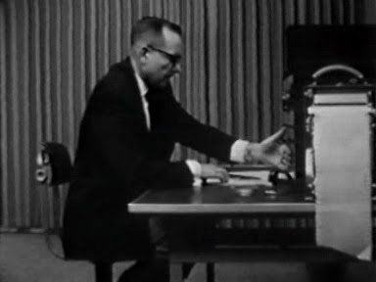
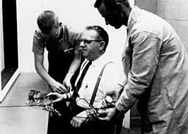
Milgram (1963)

Slide 46
El experimento original ciertamente causó estrés, pero no daño
84% de los/as participantes dijo estar «contento» o «muy contento» con haber participado
Una evaluación de los/as 40 participantes que sufrieron más estrés no encontró evidencia de daños psicológicos

Slide 47
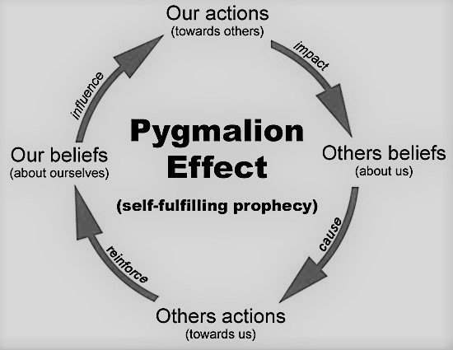

Slide 48
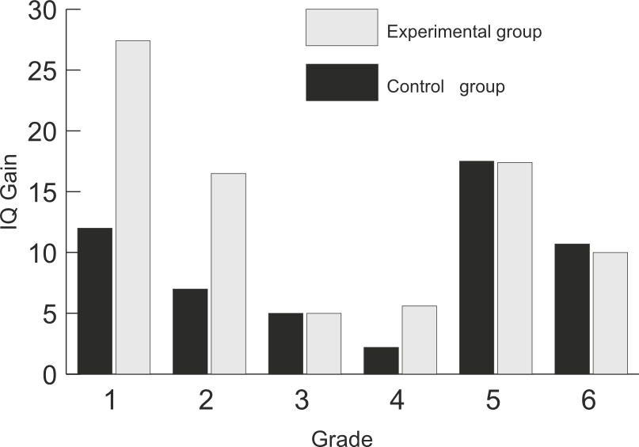
Roshental & Jacobson (1966)

Slide 49
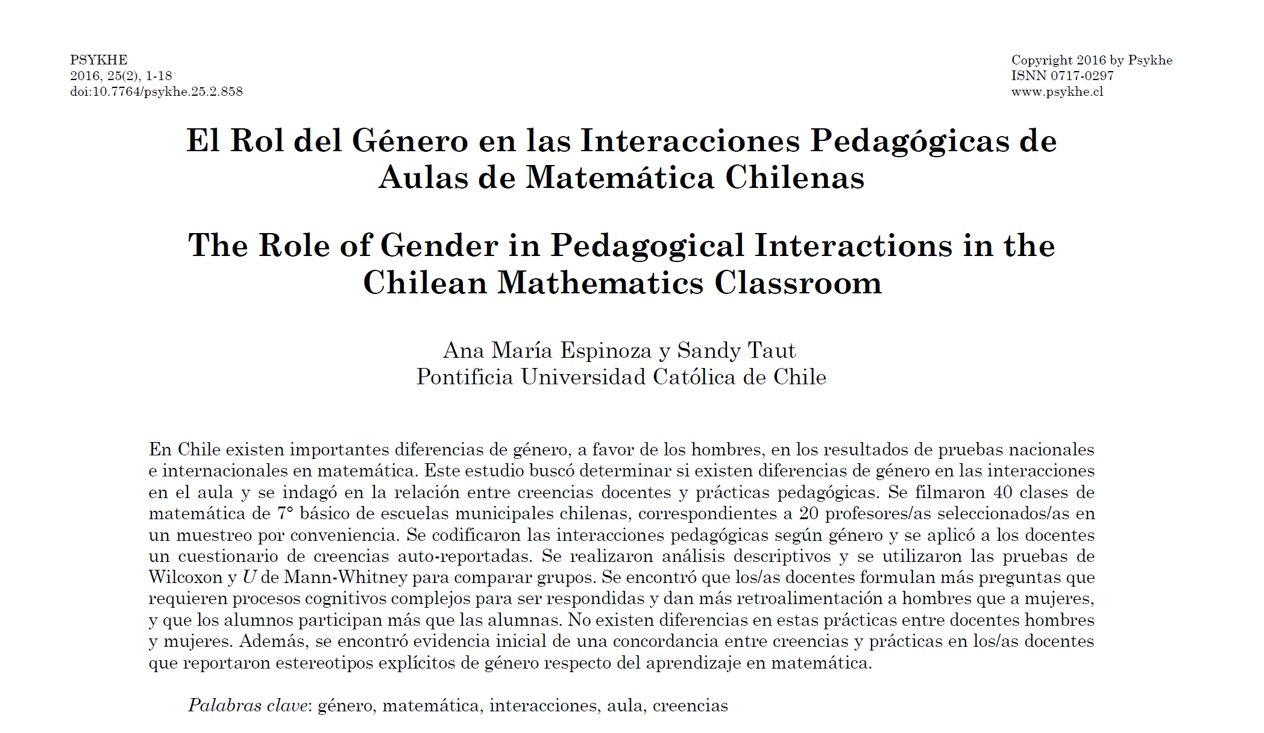

Slide 50
¿Qué determina si realmente lo vale?
¿Hay algún otro procedimiento para comprobar la hipótesis?
¿Cuál es la relación entre el riesgo y el beneficio del estudio?
Comités de Ética

Slide 51
¿Engañar o no engañar?
Baumrind (1985):
Socava la confianza de los participante en su propio juicio
Genera la creencia de que los/as psicólogos/as son engañosos/as
Disminuye la confianza hacia los/as expertos/as

Slide 52
¿Engañar o no engañar?
En realidad, los engaños no parecen molestar a los/as participantes
“Una regla absoluta que prohíba el uso del engaño en toda investigación psicológica tendría las atroces consecuencias de impedir a los investigadores el llevar a cabo una amplia gama de importantes estudios”
Kimmel (1998)

Slide 53
¿Engañar o no engañar?
¿Supone un beneficio para la sociedad o viola los principios morales?
Pregunta de investigación:
¿La identidad de las personas con el grupo aumenta su participación en acciones colectivas?
IDENTIDAD
ACCIONES COLECTIVAS

Slide 54
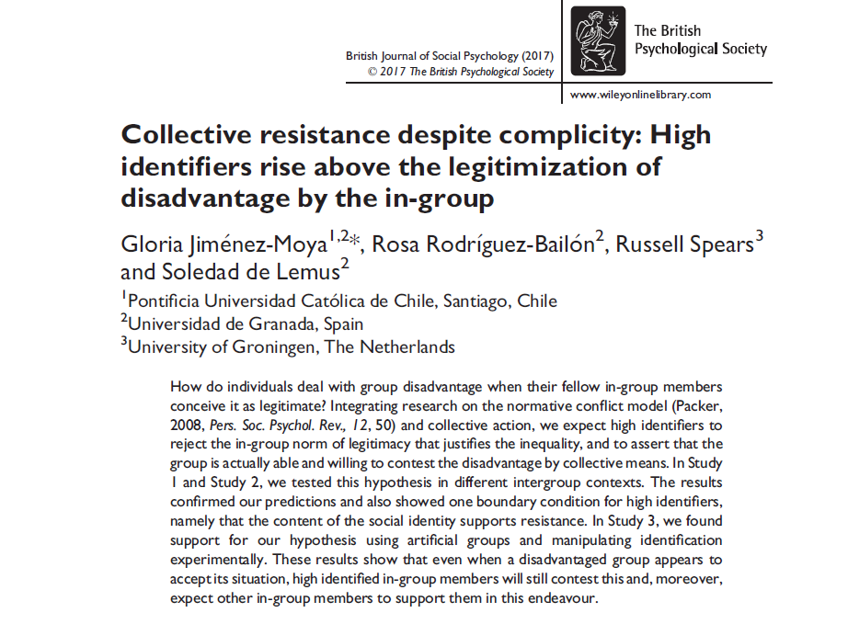

Slide 55
¿Cómo manipular la identidad? - CREAR UN GRUPO ARTIFICIAL: Pensadores/as Deductivos vs. Inductivos – todos los y las participantes fueron categorizados/as como inductivos /as - MANIPULACIÓN DEL NIVEL DE IDENTIDAD: Bogus Pipeline – tomamos muestras de saliva para, supuestamente, medir el nivel de cortisol
Notes:
In Study 3 we created artifical groups in the lab, in order to find a way of manipulating group identiciation. Participants were told that the study required to assess their style of thinking, thus they would be categorize as inductive or deductive thinkers. With this aim, they completed a bogus test and were informed to which group they belonged.
According to the aim of the study, we told participants that it was also necessary to measure to what extent each participant identified with their group. To achieve this, participants were asked to answer a bogus personality inventory composed by ten items designed for this study. Furthermore, using a bogus pipeline procedure: participants were told that the level of a certain hormone, cortisol, had been related to the degree in which individuals identify with their group, and specifically that high levels of cortisol reflected high levels of identification. Thereofre, after answering the inventory, the experimenter took a saliva sample from each participant, ostensibly to check the levels of cortisol.

Slide 56
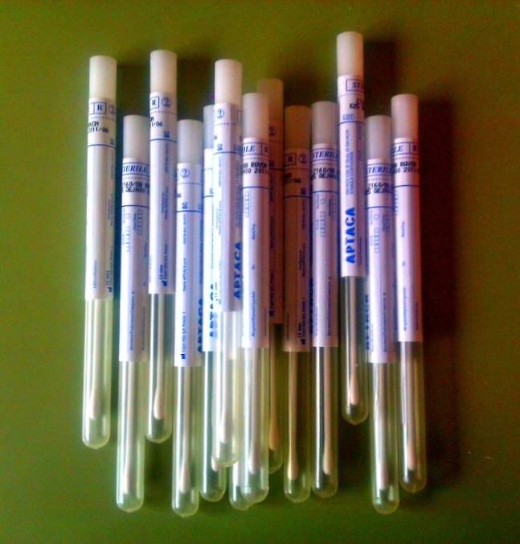
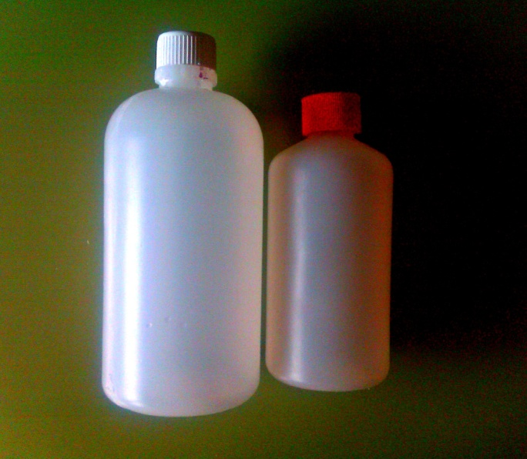
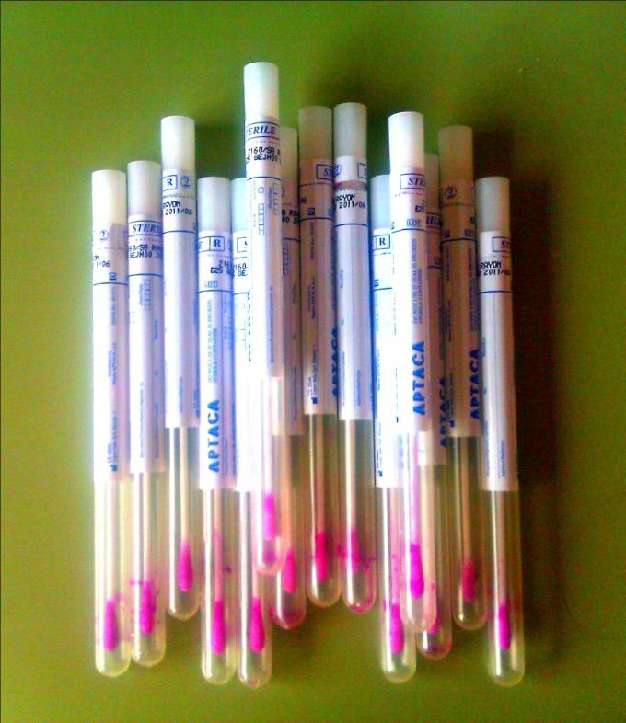

Slide 57
Obligaciones con los/as participantes
Consentimiento informado
Anonimato y confidencialidad
Incentivos: ¿cuál es su relación con la motivación intrínseca?
Debriefing
Reporte de los resultados

Slide 58
Ciencia Psicológica en Crisis
Resultados no Replicados
Fraude
(In)Credibilidad de los Resultados de Investigación
Prácticas de Investigación Cuestionables
p-Hacking
Descuido en los Reportes de Investigación

Slide 59
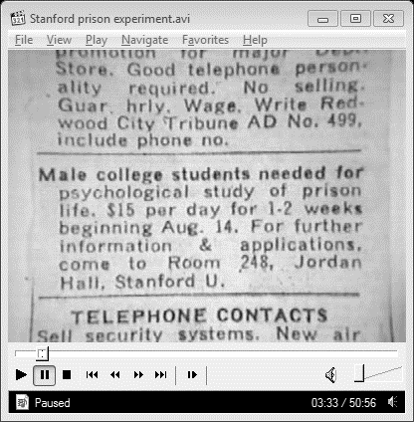
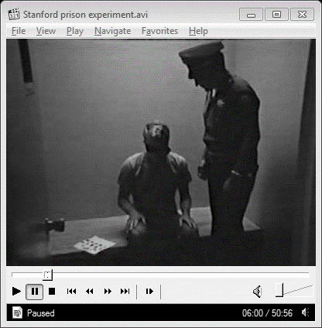
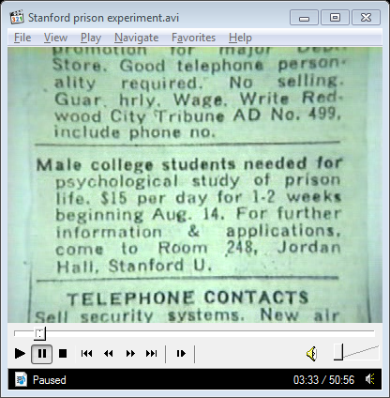
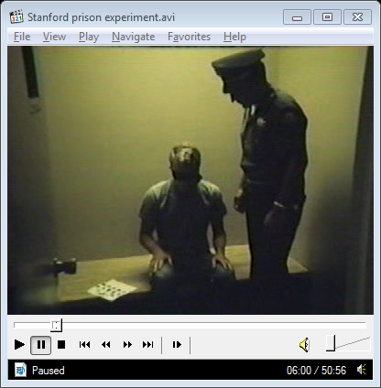
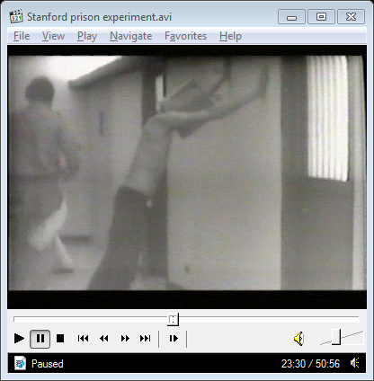
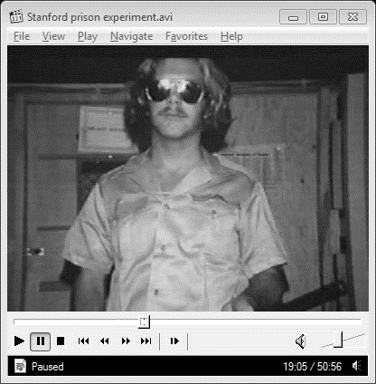
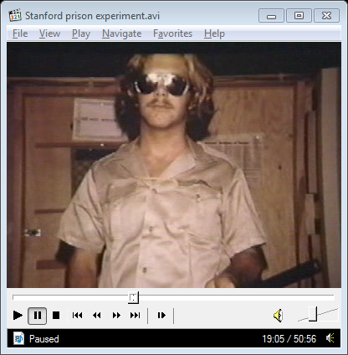
El Problema de la Replicabilidad:
El experimento del a prisión de Stanford (Zimbardo, 1971)

Slide 60
24 participantes fueron asignados aleatoriamente a ser prisioneros o guardias
Se creó una prisión ficticia en un sótano de la universidad de Stanford, donde los participantes estuvieron por 6 días, aunque el experimento estaba programado para dos semanas…
Se produjo despersonalización, desorientación, y desindividuación

Slide 61
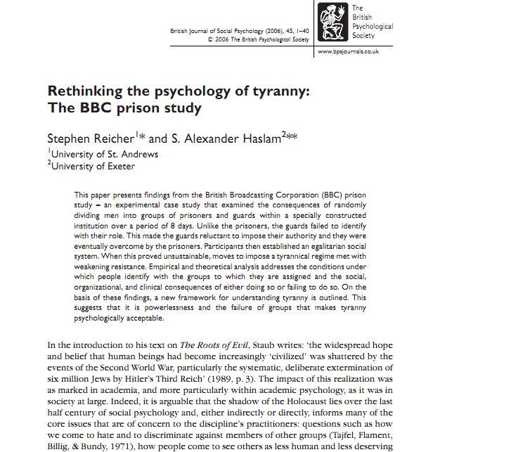
http://www.bbcprisonstudy.org/

Slide 62
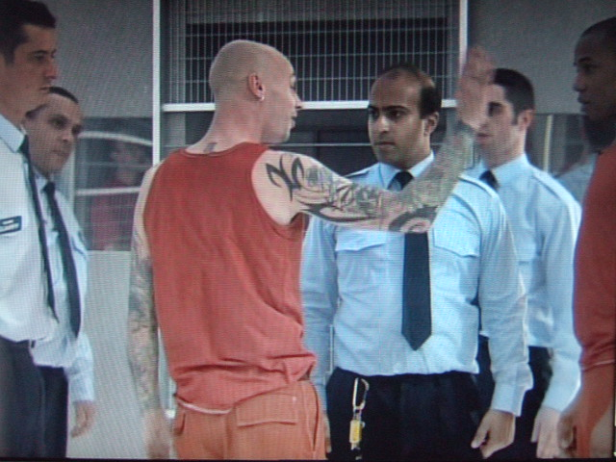
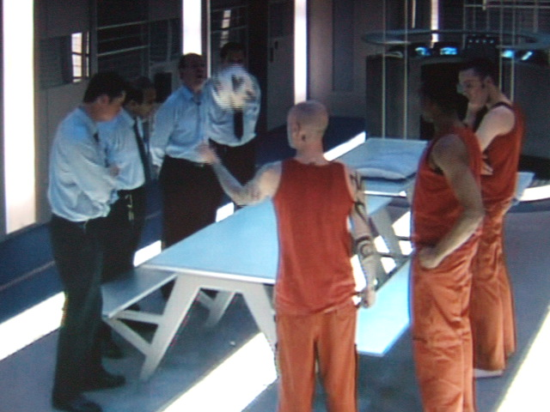
Experimento de la prisión de BBC (Reicher & Haslam, 2006)

Slide 63
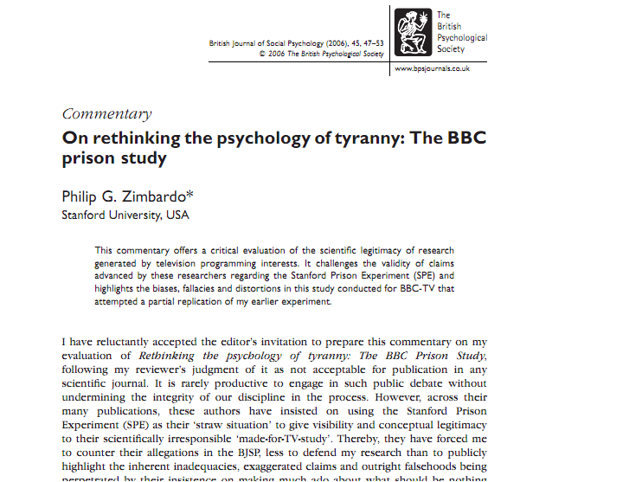

Slide 64
¿Qué significa replicar?
•Reproducibilidad: Un estudio puede ser duplicado en método y/o análisis.
•Replicabilidad: Un estudio sobre un fenómeno produce resultados similares en relación a un estudio previo del mismo fenómeno.
•Replicación Exacta: Nuevo estudio que utiliza el mismo procedimiento, materiales, medidas y población que el estudio original.
•Replicación Sistemática: Replicación exacta en que algunas características secundarias, tales como el orden de presentación de estímulos, son distintas del estudio original.
•Replicación Conceptual: Replicación intencionalmente distinta del estudio original, con el fin de evaluar generalizabilidad de los resultados.

Slide 65
¿Cómo replicar?
Los/as autores/as de los estudios originales comparten materiales, métodos y datos.
Los equipos de replicación pre-registran sus protocolos abiertamente.
Los datos, materiales y código de los estudios de replicación están disponibles abiertamente.

Slide 66
¿Qué implica que un estudio no se replique?
•Es prácticamente imposible replicar cada detalle de un estudio con exactitud.
•Incluso el paso del tiempo puede hacer que una población cambie en relación a aspectos de interés para un estudio.
•Los/as investigadores/as debieran ser capaces de especificar las condiciones bajo las cuales se esperaría que el efecto sea replicable.

Slide 67
Fraude en Psicología:
En 2001, Karen Ruggiero (University of Texas, previamente Harvard University) fue denunciada por un estudiante y encontrada culpable de fabricación de datos.
En 2010, Marc Hauser (Harvard University) fue encontrado culpable de fabricar, manipular y describir incorrectamente datos para sus publicaciones.
En 2010 William Fals-Stewart (University of Buffalo) fue encontrado culpable de fabricar datos y contratar actores para que testificaran a su favor.

Slide 68
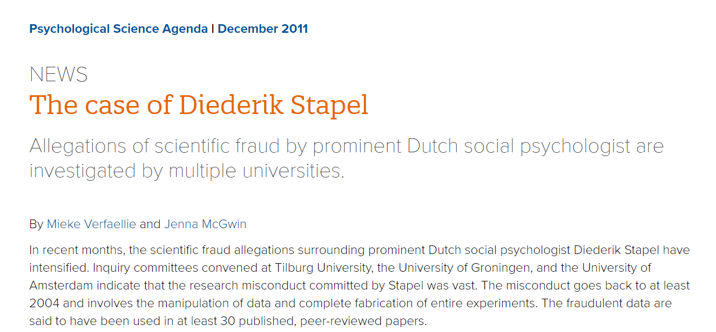
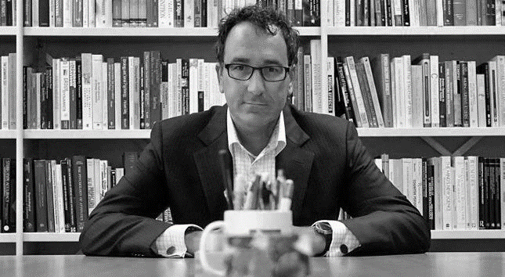
Fraude en Psicología:
En 2011, Diederik Stapel (Tilburg University) confesó haber fabricado y manipulado datos en al menos 55 publicaciones.

Slide 69
(In)credibilidad de los Resultados:
•En 2011, Journal of Personality and Social Psychology publicó un artículo del renombrado psicólogo social Daryl Bem.
•Evidencia de nueve experimentos apoyando la noción de que las respuestas de las personas pueden ser influenciadas por eventos futuros que desconocen.
•El artículo generó una oleada de cuestionamientos, incluida una serie de estudios que no replicaron sus resultados.

Slide 70
Prácticas de Investigación Cuestionables:
Prácticas de Investigación Cuestionables.
HARKing: Hypothesizing After the Results are Known.
Práctica que aparecía a veces justificada explícitamente (e.g., Bem, 1987).

Slide 71
Prácticas de Investigación Cuestionables:
La probabilidad de que los resultados de investigación sean falsos positivos aumenta en función de:
•Tamaños de la muestra pequeños
•Tamaños de efecto pequeños
•Número y falta de selectividad de los tests estadísticos
•Flexibilidad (i.e., falta de estandarización) de los diseños, definiciones, outcomes, y formas de analizar datos
•Intereses financieros, otros intereses, y prejuicios

Slide 72
P-Hacking
•La gran mayoría de los estudios en psicología tienen potencia insuficiente
•Sin embargo, la gran mayoría de los estudios en psicología reportan resultados estadísticamente significativos

Slide 73
¿Cómo prevenir el p-Hacking?
•Pre-Registros:
- Permiten certificar el carácter confirmatorio de los análisis
- Permiten distinguir claramente entre análisis confirmatorios y exploratorios
- Constituyen la mejor forma de demostrar que no se ha incurrido en p-hacking

Slide 74
Descuido en los Reportes de Investigación

Slide 75
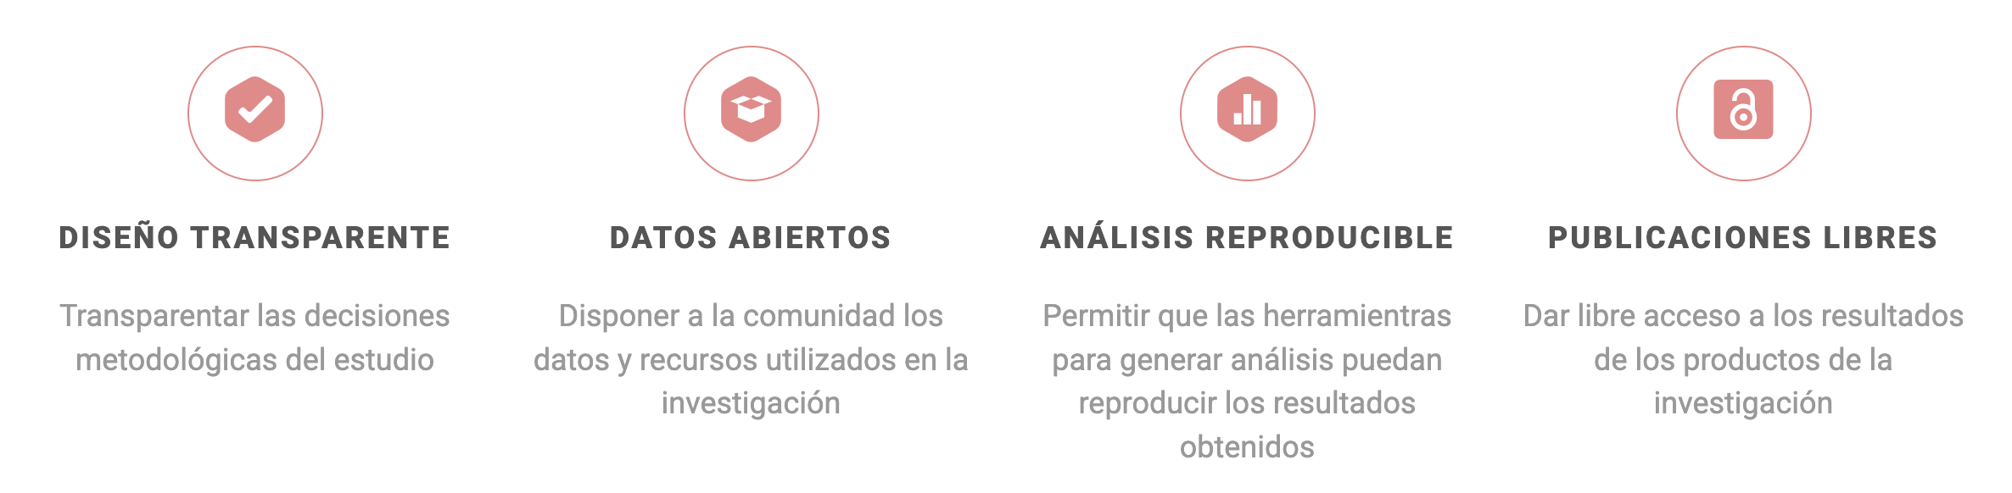
Hacia una ciencia social abierta
https://lisa-coes.netlify.app/

Slide 76
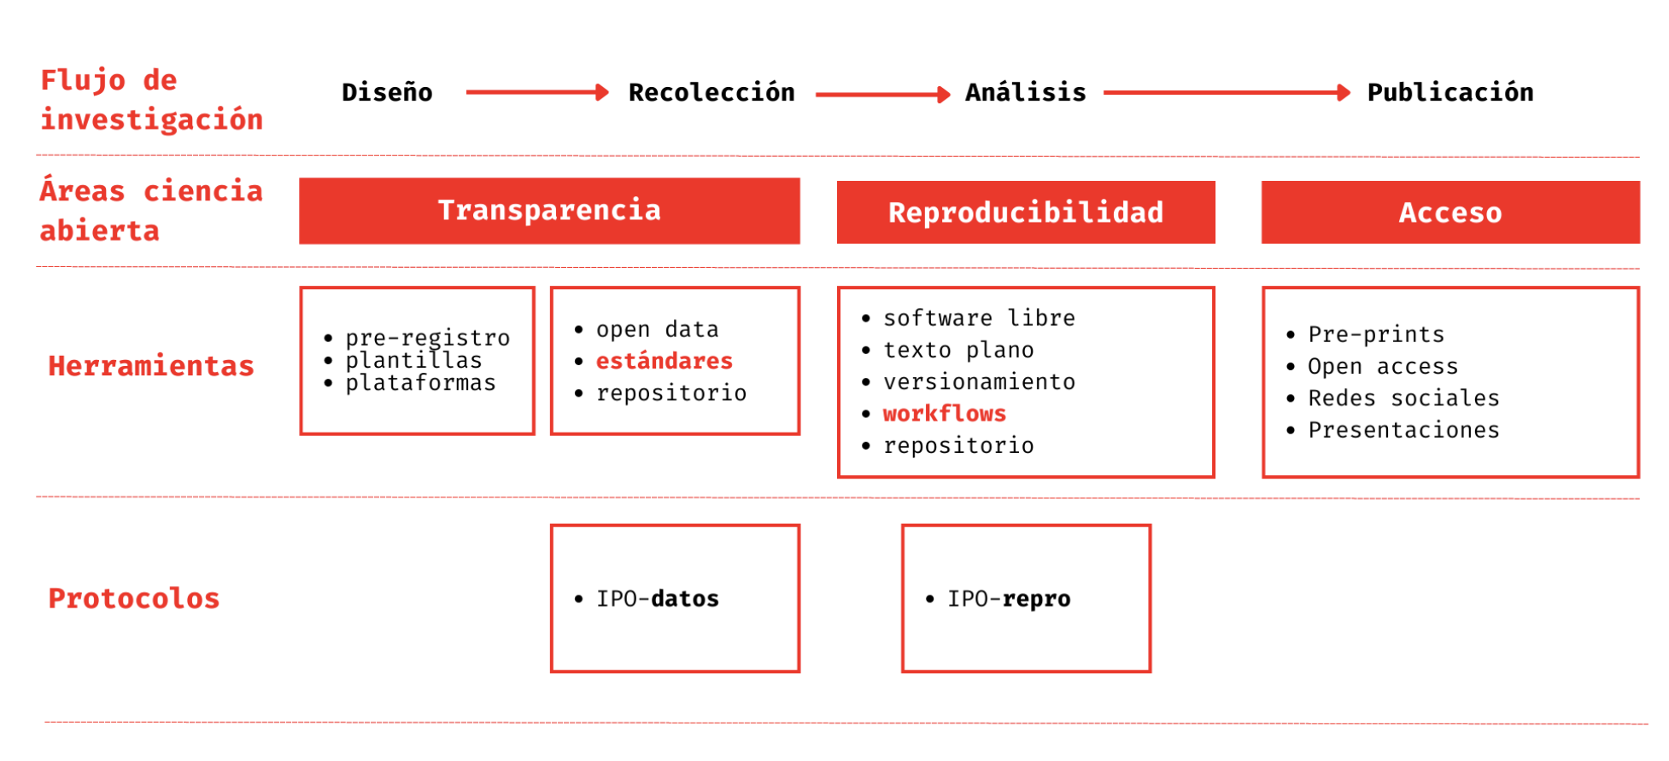
Hacia una ciencia social abierta

Slide 77
Hacia una ciencia “abierta”
¿Qué Significa “Abierta”?
“Los datos y contenido abierto pueden ser usados, modificados y compartidos libremente por cualquiera, con cualquier propósito”
https://opendefinition.org/

Slide 78
“La ciencia abierta describe la práctica de llevar a cabo investigación científica de una manera completamente transparente, y hacer que los resultados de esa investigación estén disponibles para todos.
¿No es eso simplemente “ciencia”?

Slide 79
Argumentos en contra:
Existen datos sensibles que no se pueden compartir
Laboratorios pequeños recolectando grandes cantidades de datos deberían tener derecho a mantener exclusividad por un tiempo
El proceso de exploración de datos es un proceso creativo que puede dar lugar a hipótesis que de otro modo no surgirían
Los ataques extremos a la reputación de investigadores/as destacados/as pueden generar temor a liderar líneas de investigación potentes o pueden motivar la salida de investigadores/as jóvenes
Las nuevas prácticas de investigación pueden incentivar saltos pequeños en términos de creatividad, inhibiendo saltos grandes

